Slide 1

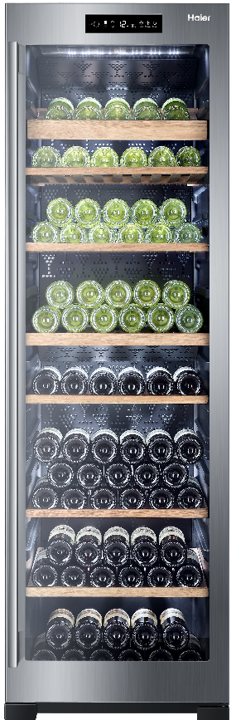
WS137GDAI
Volně stojící vinotéka
Dvouzónová
Kapacita: 137 lahví
Objem: 356 litrů
Energetická třída: A (167 kWh/rok), (0,46 kWh/den)
Displej: externí ovládání, LED + indikace % vlhkosti
Zóny: 2
Aktivní cirkulace vzduchu: ANO
Automatické odmrazování: ANO
Filtr s aktivním uhlím: ANO
Vnitřní osvětlení: ANO
UV ochrana: ANO
Alarm: akustický + LED
Zámek: ANO
Police: dubové dřevo (4 vyjímatelné + 2 teleskopické + 1 rozdělení meziprostoru)
Nastavení teploty: elektronické
Rozsah teploty: 5 – 20 °C
Klimatická třída: SN-ST (10 – 38 °C)
Otevírání dveří: pouze pravé
Kompresor: 1, anti-vibrační
Chladivo: R600a
Úroveň hluku: 38 dB(A)
Logistická data
Kód 34003957
EAN 6930265374803
Barva Nerez, černé tělo
Rozměry výrobku v x š x h (mm) 1850 x 595 x 639
Čistá váha výrobku (kg) 92
Rozměry balení v x š x h (mm) 1920 x 655 x 745
Hmotnost s obalem (kg) 102

